Slide 1
리눅스_05강
권한 관리
Kopo24 이예진

Slide 2
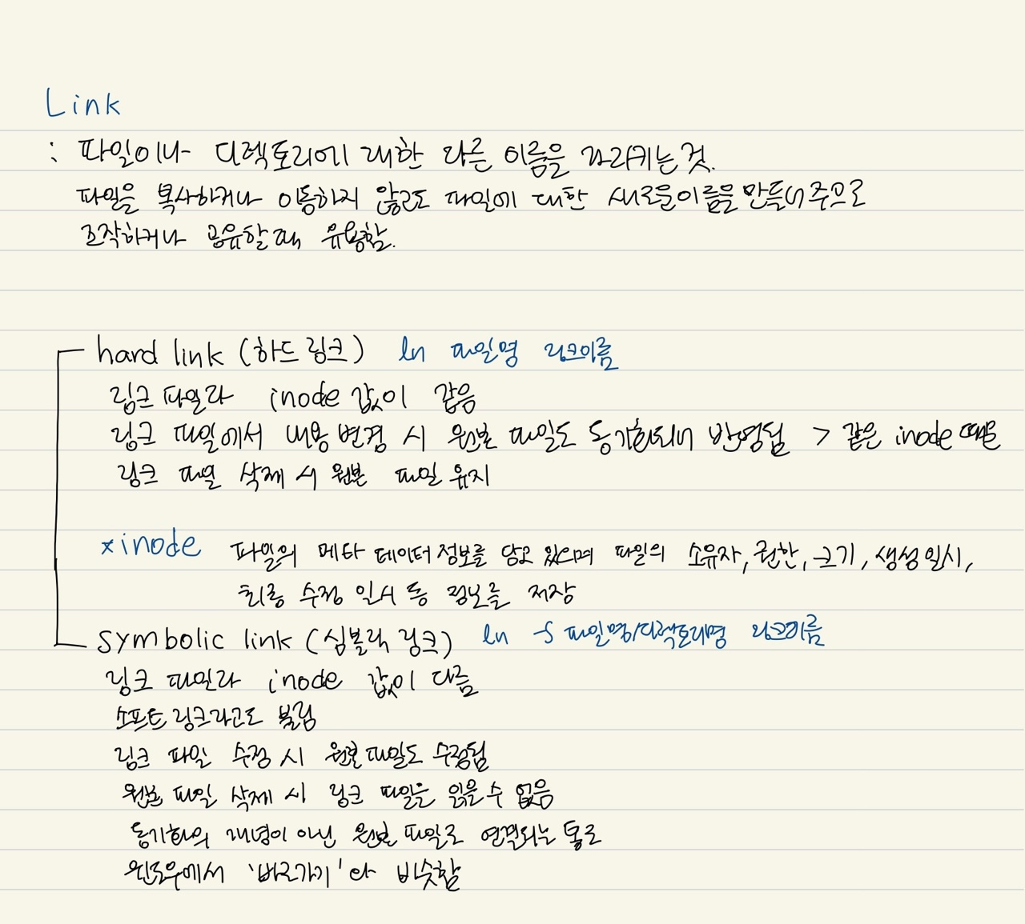
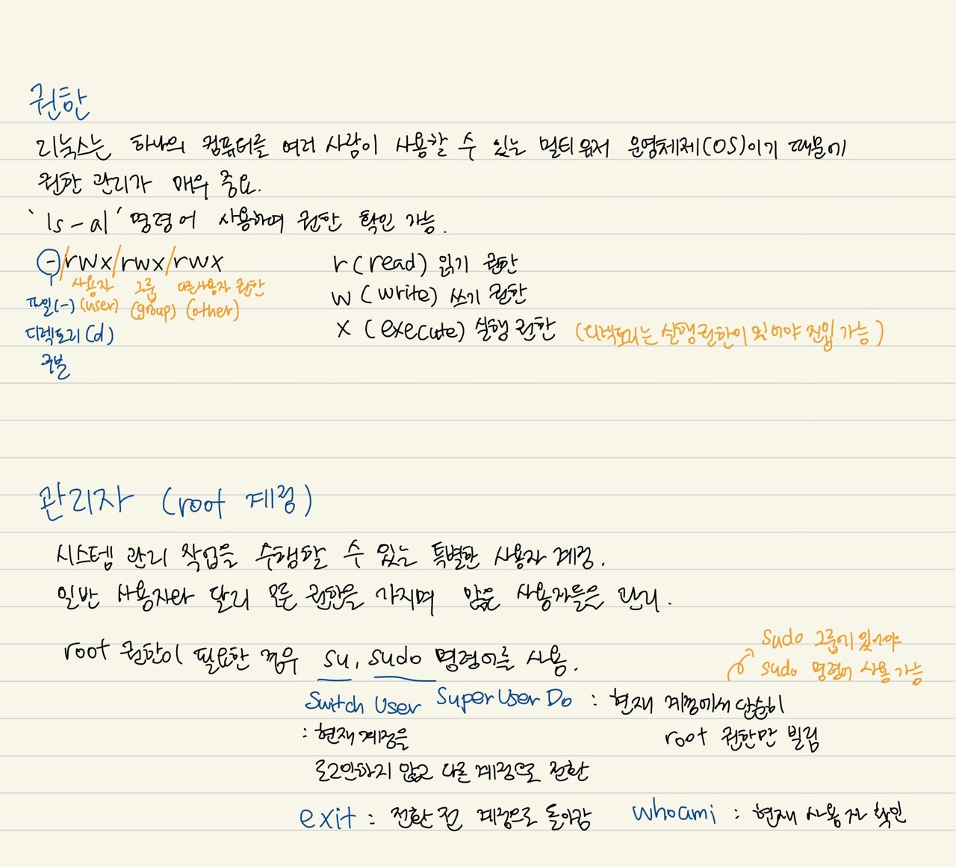
Part 1
용어 정리 & 필기 정리
2
3

Slide 3
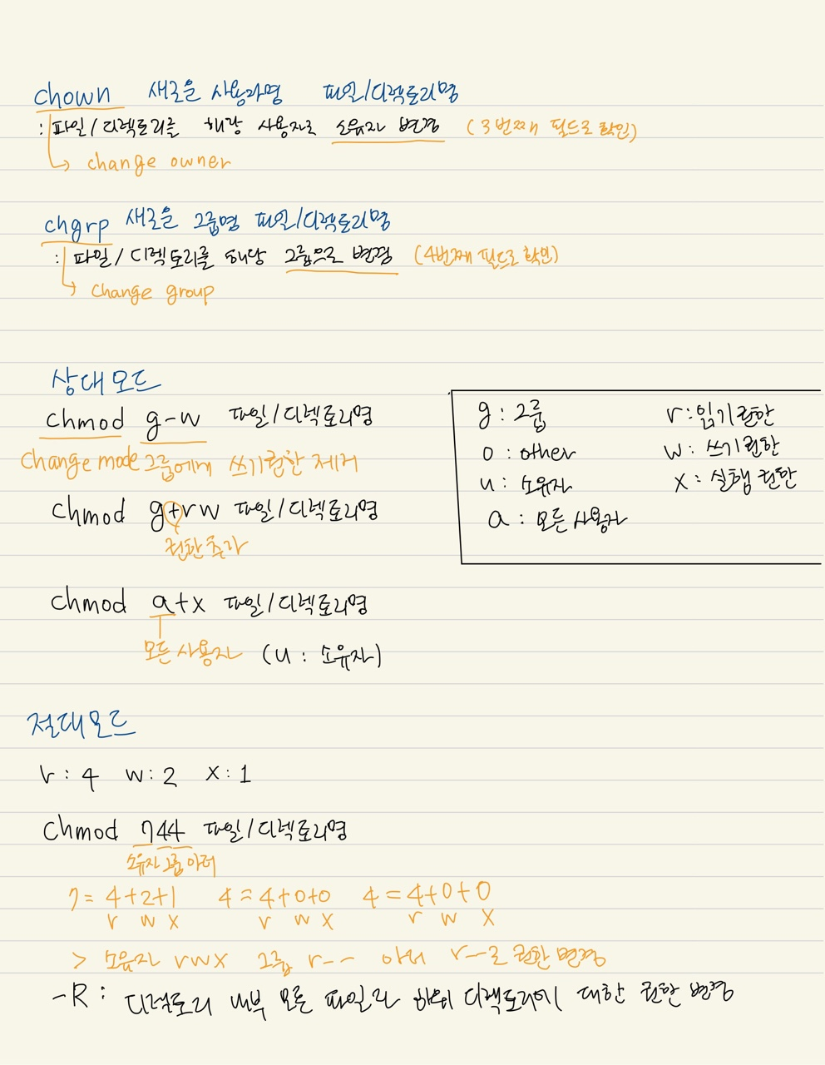
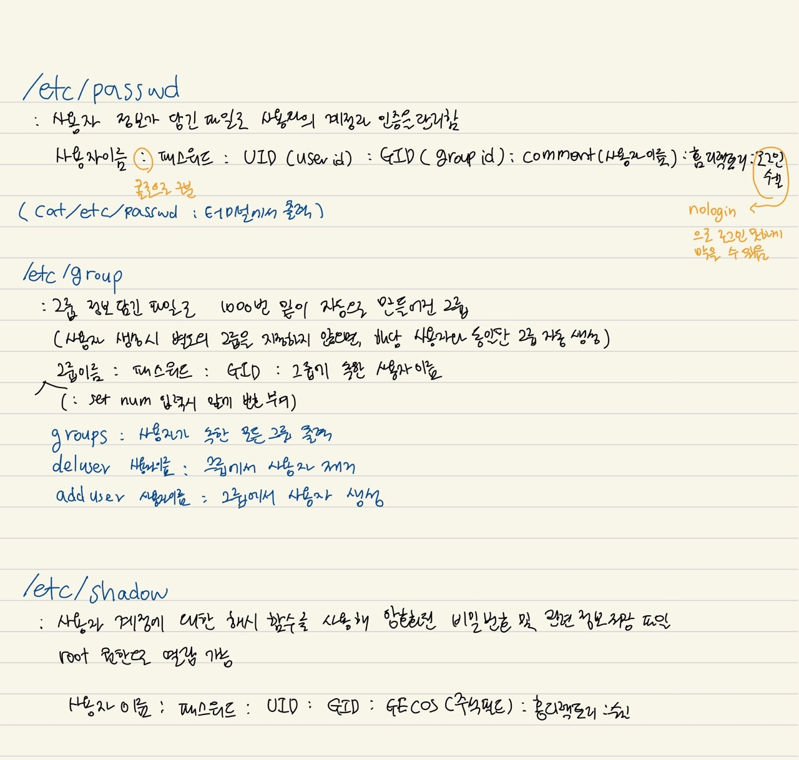
Part 1
용어 정리 & 필기 정리
2
3

Slide 4

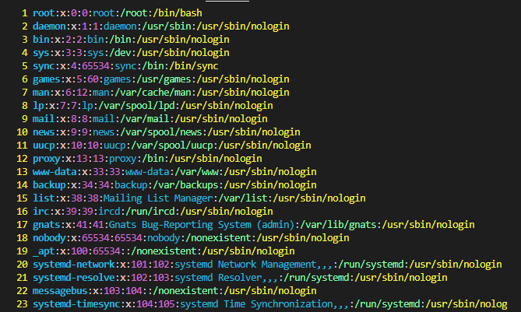
Part 1
실습하기-수업
1. /etc/passwd :
사용자의 정보가 담겨있는 파일로 사용자의 계정과 인증을 관리함
2
3
사용자 이름:패스워드:UID(user id):GID(group id):comment(사용자의 이름):홈 디렉토리:로그인 쉘

Slide 5
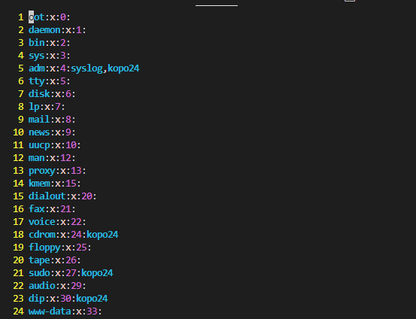
Part 1
실습하기-수업
2. /etc/group :
그룹 정보가 담겨있는 파일.
(사용자를 만들 때 별도로 그룹을 지정하지 않으면, 해당 사용자
이름과 동일한 그룹을 자동 생성 후 사용자를 그 그룹에 소속시킴)
2
3
그룹이름:패스워드:GID(group id):그룹에 속한 사용자 이름
:set num 입력 시 앞에 라인번호 붙임

Slide 6
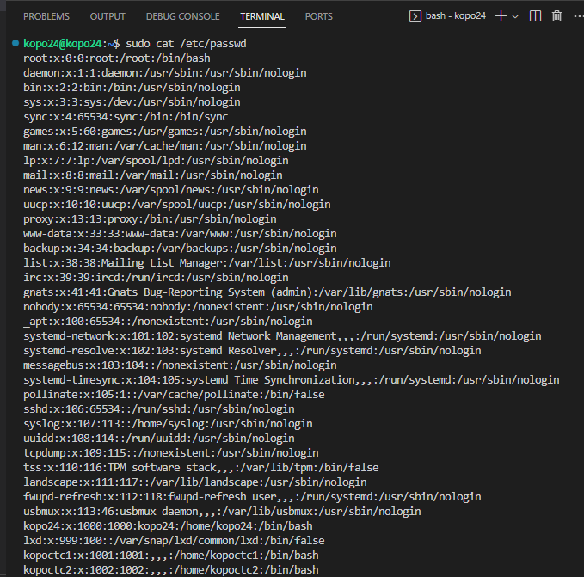
Part 1
실습하기(1)_사용자, 그룹 관리
1. cat /etc/passwd 조회 :
사용자의 정보가 담겨있는 파일을 터미널에서 출력.
이 파일은 시스템 관리자 권한이 필요한 파일로
sudo 관리자 권한으로 파일의 내용 출력 가능
2
2. 각 위치의 내용을 확인하고 앞 설명과 일치하는 지 확인
(생략)
3

Slide 7
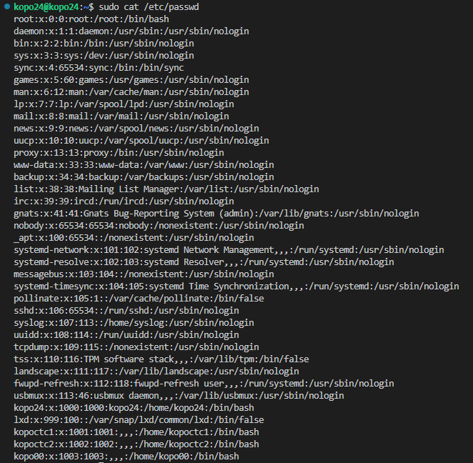
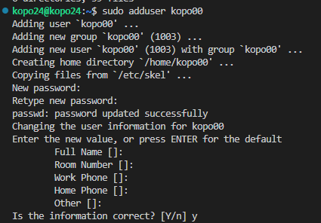
Part 1
실습하기(1)_사용자, 그룹 관리
3-1. 사용자 생성을 통한 passwd 파일 변경 확인
(패스워드 변경 전/후 캡쳐) :
2
adduser 사용자 이름 : 사용자 생성 하기
passwd 파일에서 kopo00 사용자가 생성된 것을 확인

Slide 8
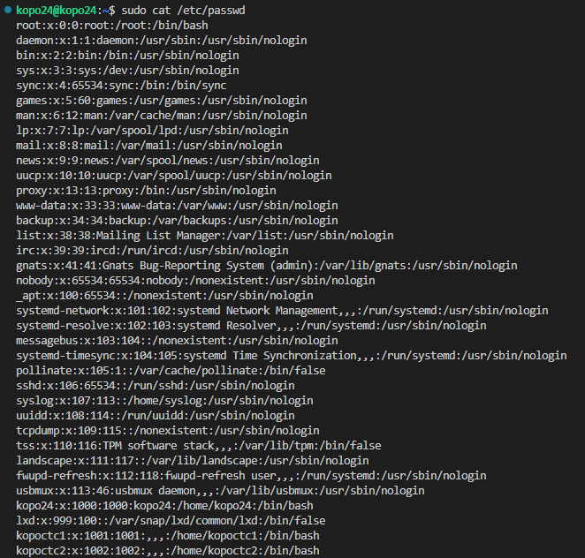

Part 1
실습하기(1)_사용자, 그룹 관리
3-2. 사용자 삭제를 통한 passwd 파일 변경 확인
(패스워드 변경 전/후 캡쳐) :
deluser 사용자 이름 : 사용자 삭제 하기
2
passwd 파일에서 kopo00 사용자가 삭제된 것을 확인

Slide 9



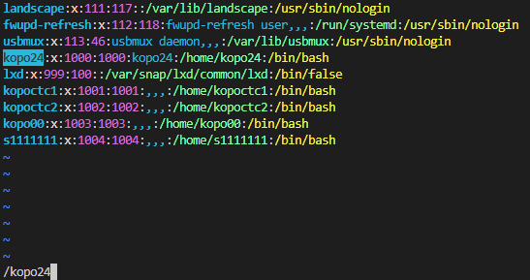
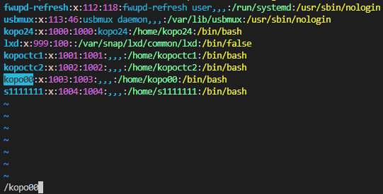
Part 1
실습하기(1)_사용자, 그룹 관리
4. 해당 id로 로그인 한 후 해당 id가 속하는 그룹과 홈 디렉토리 등을 확인 (두 개 이상 ID로 로그인 후 기본 디렉토리 캡쳐) :
groups : 해당 id(kopo24)가 속하는 그룹 확인
groups : 해당 id(kopo00)가 속하는 그룹 확인
* kopo00 사용자를 sudo 그룹에 추가시켜
권한을 부여해야 파일 열기 가능
2
3
/etc/passwd : 해당 id(kopo24)가 속하는 홈 디렉토리 확인
/etc/passwd : 해당 id(kopo00)가 속하는 홈 디렉토리 확인

Slide 10


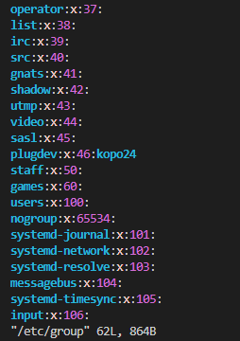
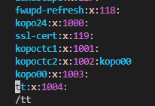
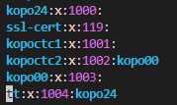
Part 1
실습하기(1)_사용자, 그룹 관리
5. 그룹조회, 그룹생성, 그룹변경, 그룹삭제 과정 실습 :
*로그아웃(ctrl+d)하고 확인해야 반영됨
2
3
/etc/group : 그룹 정보 조회
addgroup 그룹명 : 새로운 그룹을 생성 후
그룹 id 자동 할당
addgroup 사용자명 그룹명 :
해당 그룹에 사용자 추가

Slide 11


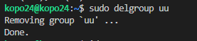
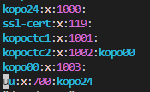
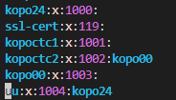
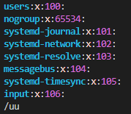
Part 1
실습하기(1)_사용자, 그룹 관리
5. 그룹조회, 그룹생성, 그룹변경, 그룹삭제 과정 실습 :
*로그아웃(ctrl+d)하고 확인해야 반영됨
groupmod –n 새로운 그룹명 현재 그룹명 :
그룹명 변경하는 명령어
-n: new name
groupmod –g 새로운 GID 현재 그룹명:
해당 그룹의 GID 변경하는 명령어
-g : GID(그룹id)
delgroup 그룹명:
해당 그룹 삭제하는 명령어

Slide 12
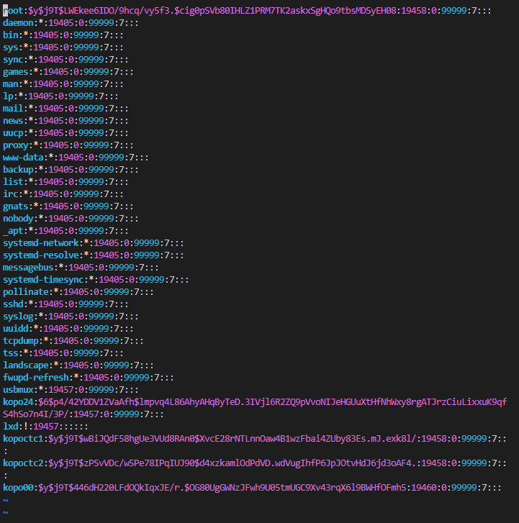
Part 1
실습하기(1)_사용자, 그룹 관리
8. /etc/shadow :
사용자 계정에 대한 해시 함수를 사용하여 암호화된 비밀번호 및 관련 정보 저장하는 파일
root 권한으로만 열람 가능
2
3
사용자 이름:패스워드:UID:GID:GECOS(주석 필드):홈 디렉토리:쉘

Slide 13
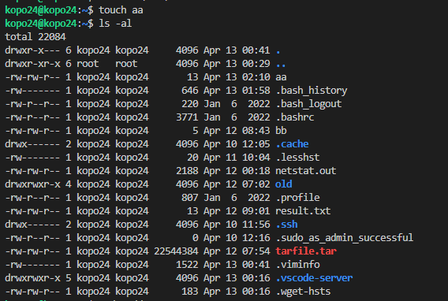
Part 1
실습하기(2)_chown, chgrp실습
1. kopo24 사용자로 접속하여 파일을 생성 (파일은 kopo24 의 소유권) :
파일이나 디렉토리는 소유자가 해당 사용 권한을 가짐
(처음 파일이나 디렉토리를 생성한 사용자의 소유로 생성됨)
2
1번째 필드 : 권한 확인
3번째 필드 : 파일소유자
4번째 필드 : 해당 파일/디렉토리의 그룹
3

Slide 14
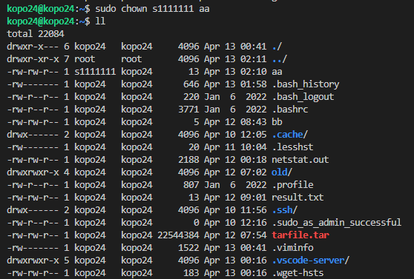
Part 1
실습하기(2)_chown, chgrp실습
2. chown 새로운 사용자명 파일/디렉토리명 :
파일/디렉토리를 해당 사용자로 소유자 변경
chown : change owner 파일/디렉토리의 소유주 변경
2
3
1번째 필드 : 권한 확인
3번째 필드 : 파일소유자
4번째 필드 : 해당 파일/디렉토리의 그룹

Slide 15
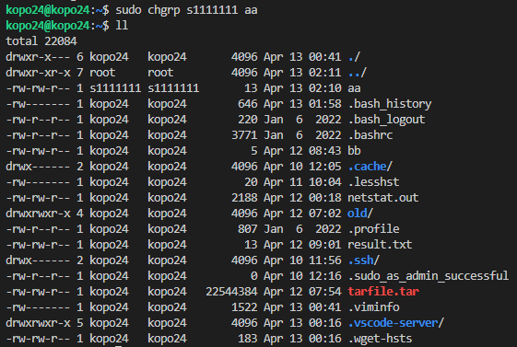
Part 1
실습하기(2)_chown, chgrp실습
3. chgrp 새로운 그룹명 파일/디렉토리명 :
파일/디렉토리를 해당 그룹으로 변경
chgrp : change group
2
3
1번째 필드 : 권한 확인
4번째 필드 : 해당 파일/디렉토리의 그룹

Slide 16
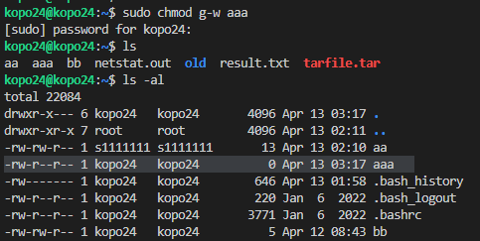
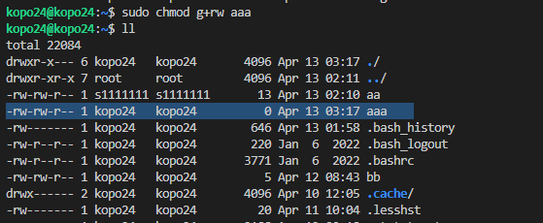
Part 1
실습하기(3)_상대모드 실습
1. chmod g-w 파일/디렉토리명 :
파일 또는 디렉토리의 권한 모드를 변경
g-w : 그룹에게 쓰기 권한(w)을 제거
chmod : change mode - : 제거
2
2. chmod g+rw 파일/디렉토리명 :
파일 또는 디렉토리의 권한 모드를 변경
g+rw : 그룹에게 읽기(r)와 쓰기(w) 권한을 추가
chmod : change mode + : 추가
3
(1) 파일 종류가 디렉토리를 표시
(2~4) 소유자의 읽기/쓰기/실행 권한
(5~7) 그룹의 읽기/쓰기/실행 권한
(8~10) 아더의 읽기/쓰기/실행 권한

Slide 17
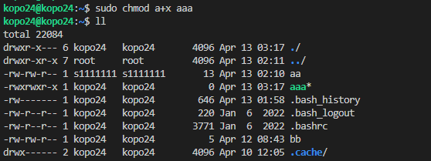
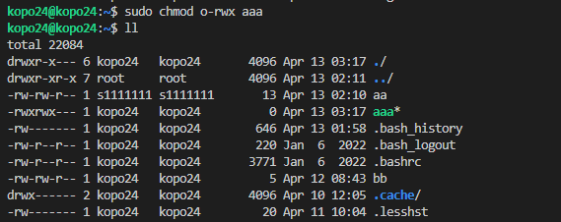
Part 1
실습하기(3)_상대모드 실습
3. chmod a+x aaa :
"aaa" 파일에 대해 모든 사용자(소유자, 그룹, Other)에게
실행 권한(x)을 추가 > 모든 사용자가 해당 파일 실행 가능
a : 모든 사용자
파일명 뒤에 * : 실행 가능한 파일(실행권한 있는 경우)을 의미
4. chmod o-rwx aaa :
"aaa" 파일에 대해 다른 사용자(Other)에게
읽기(r), 쓰기(w), 실행(x) 권한을 모두 제거
o : 다른 사용자
3

Slide 18
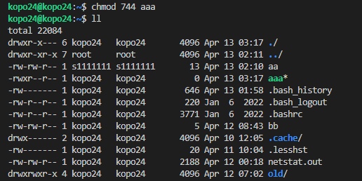
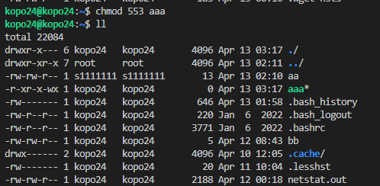
Part 1
실습하기(4)_절대모드 실습
읽기(read), 쓰기(write), 실행(execute) 권한을
2진수로 표현하면 4(r), 2(w), 1(x)
1. chmod 744 aaa (어떤 명령일까요?) :
소유자 7(4+2+1) 그룹 4(4+0+0) 아더 4(4+0+0)
소유자 rwx 그룹 r 아더 r 로 권한 변경
2
2. chmod 553 aaa :
소유자5(4+0+1) 그룹 5(4+0+1) 아더 3(0+2+1)
소유자 r-x 그룹 r-x 아더 -wx 로 권한 변경
3

Slide 19
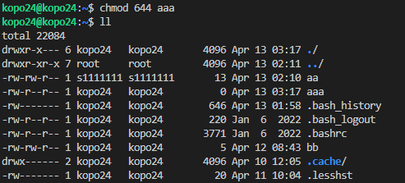
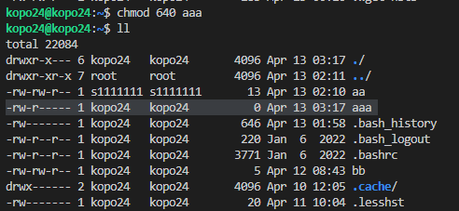
Part 1
실습하기(4)_절대모드 실습
3. chmod a-x aaa를 절대모드로 변경하면? :
모든 사용자(소유자, 그룹, 아더)에게 실행(x) 권한을 제거
> chmod 644 aaa (짝수로 맞춰주면 됨)
2
4. chmod o-rwx aaa 을 절대모드로 :
아더에게 모든 권한 제거
> chmod 640 aaa (모든 권한 제거: 절대모드 0)
3

Slide 20
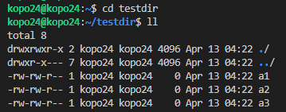

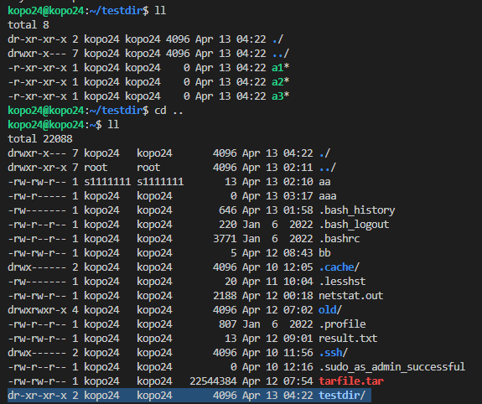
Part 1
실습하기(4)_절대모드 실습
cd testdir : testdir 디렉토리로 이동
5. chmod –R 555 디렉토리명 :
-R : 재귀적 적용(recursive)
디렉토리 내부 모든 파일과 하위 디렉토리에 대한 권한 변경
소유자 5(4+0+1) 그룹 5(4+0+1) 아더 5(4+0+1)
소유자 r-x 그룹 r-x 아더 r-x 로 권한 변경
2
3

Slide 21
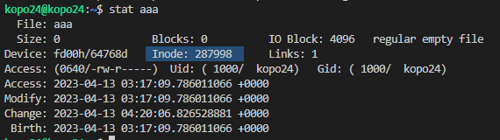
Part 1
실습하기
stat 파일/디렉토리명 :
파일/디렉토리의 inode 번호, 크기, 생성 시간, 수정 시간,
소유자, 그룹 등 다양한 정보를 확인
2
3

Slide 22
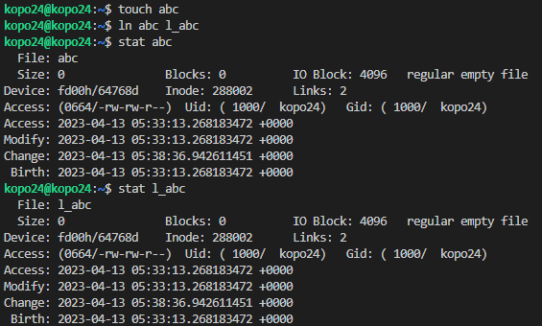
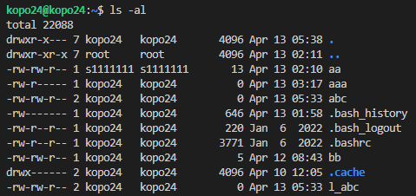
Part 1
실습하기(5)_Hard link
1. touch abc : abc 파일을 생성
2. ln abc l_abc : abc 파일과 l_abc 파일을 하드링크 함
3. ls –al 로 두 파일을 확인
* 하드링크 : 한 파일에 대한 또 다른 이름을 만드는 것으로,
둘 중 하나를 수정하면 다른 파일도 같이 수정되지만
하나가 삭제 되어도 다른 파일은 그대로 유지.
동일한 파일을 여러 곳에서 사용해야 하는 경우 디스크 공간 절약되어 유용
2
4. stat abc, stat l_abc로 두 파일의 디스크 상황을 보고 하드링크를 확인 : stat로 해당 파일 상태 확인
기존 파일과 새로운 이름의 파일은 동일한 inode를 공유
* inode : 파일의 메타데이터 정보(파일 권한, 소유자, 생성 시간, 크기 등)와 블록 할당 정보 등을 저장
3

Slide 23

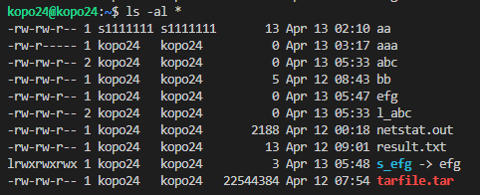
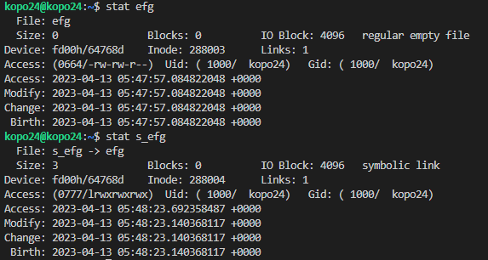
Part 1
실습하기(6)_Symbolic link
1. touch efg : efg 파일을 생성
2. ln –s efg s_efg : efg 파일과 s_efg 파일을 심볼릭링크 함
3. ls –al *로 두 파일을 확인
심볼릭링크 : ‘바로가기’와 비슷한 개념.
파일/디렉토리에 대한 참조(Reference)를 가리키는 파일.
원본 파일/디렉토리가 삭제되면 링크 파일은 존재 하지만 실제 링크를
따라가지 못함. 파일 변경 시에는 다른 파일도 변경 적용 됨
2
4. stat efg , stat s_efg 로 두 파일의 디스크 상황을 보고 하드링크를 확인 : stat로 해당 파일 상태 확인
기존 파일과 새로운 이름의 파일은 inode를 공유하지 않음
* inode : 파일의 메타데이터 정보(파일 권한, 소유자, 생성 시간, 크기 등)와 블록 할당 정보 등을 저장
3

